Slide 1
Learning Targets
I can tell the temporary state of household objects and rooms using the verb estar, tener, haber.
I can give and respond to affirmative tú commands involving quehaceres vocabulary.

Slide 2
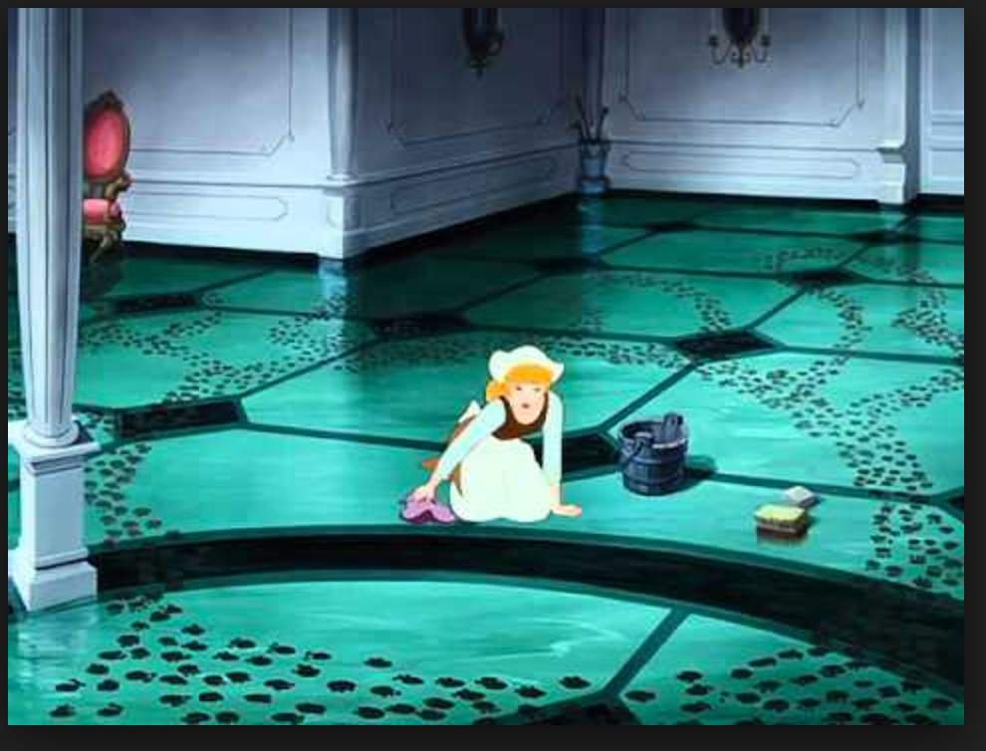
Cenicienta

Slide 3
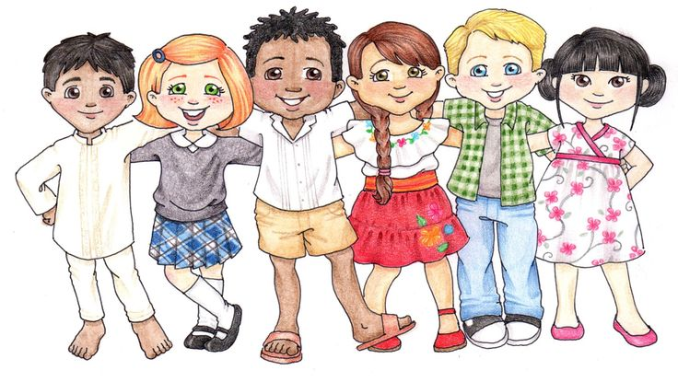
Affirmative tú commands
Amigos
Niños
Familia

Slide 4
¿Como se forma?
a
ar
habl
er
e
Stem
le
escrib
e
ir
What form of the verb does this look like?

Slide 5
Vamos a comparar
Infinitivo
Affirmative
tú commands
Presente
Hablar
Leer
escribir
¡Habla!
¡Lee!
¡Escribe!
él habla
ella lee
Ud. escribe

Slide 6
¡Ojo!
Irregular Forms:
Hacer – haz
Poner – pon

Slide 8
Vamos a comparar
Infinitivo
Affirmative
tú commands
Presente
Hablar
Leer
Escribir
¡Habla!
¡Lee!
¡Escribe!
él habla
ella lee
Ud. escribe
Irregular Forms: Hacer – haz
Poner – pon
¡Ojo!

Slide 9
¡Trabaja, ahora!
¡Limpia el baño!
¡Saca la basura!
¡Arregla el cuarto!
¡Haz tus quehaceres!
¡Pon la mesa!
Cenicienta

Slide 10
Vamos a practicar con…
¡Simón dice!

Slide 11
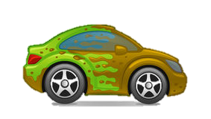
¡Vamos a escribir juntos!
1. Describe – estar, tener, haber
2. Command – affirmative tú
El coche está sucio.
¡Limpia el coche!

Slide 12
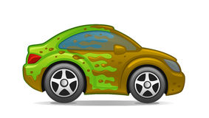
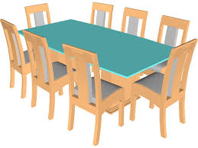
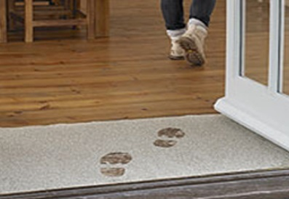
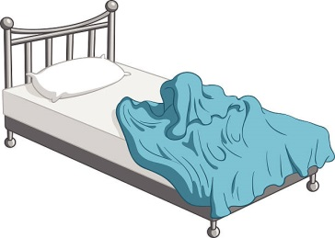
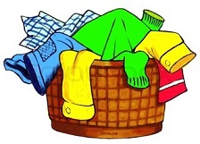
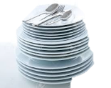
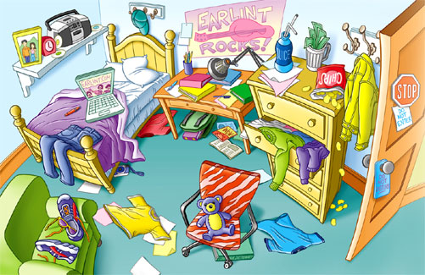
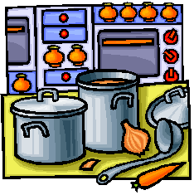
¡Juguemos!
El perro no tiene comida.
¡Da de comer al perro!
La cama esta desordenada.
¡Haz la cama!

Slide 13
Las Reglas
Player 1. Toss the ball into the cup. Say a sentence that describes the vocabulary word found in the cup using the verb estar.
(ex. El coche esta roto. / Las ventanas estan sucios.)
Player 2. Give the person in #1 an affirmative tu command.
(ex. ¡Repara el coche! / ¡Lava las ventanas!
Player 3. Listen to and write sentence # 1.
Player 4. Listen to and write sentence #2.
Repeat until all people in the group have had a turn to do all 4 parts or until time is up.

